Slide 1


عنوان:
بررسی یارانه پرداختی خراسان رضوی
مرکز پژوهش‌های اتاق بازرگانی، صنایع، معادن و کشاورزی خراسان رضوی
تیر 1403

Slide 2

شناسنامه گزارش
عنوان: بررسی یارانه پرداختی خراسان رضوی
مرکز پژوهش‌های اتاق بازرگانی، صنایع، معادن و کشاورزی خراسان رضوی تهیه کنندگان: نجمه سوری ناصری ناظر: شهرام عیدی‌زاده
واژگان کلیدی:
تاریخ انتشار: تیر 1403
نشانی: مشهد مقدس- خیابان امام خمینی- جنب باغ ملی- ساختمان اتاق بازرگانی- کد پستی: 9137734195

Slide 3

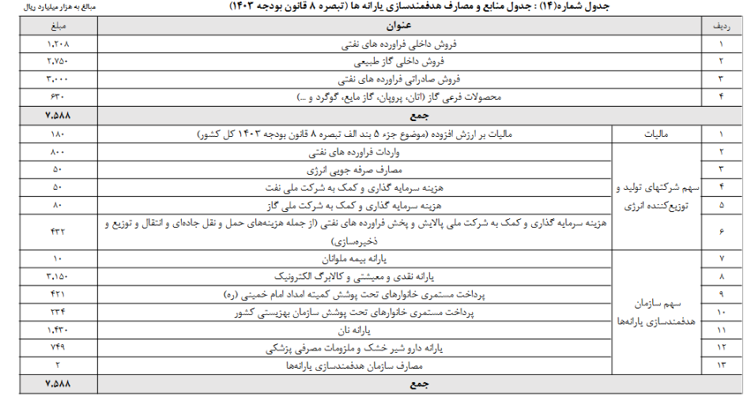
منابع و مصارف هدفمندسازی یارانه ها
منبع: قانون بودجه 1403

Slide 4
هدفمندسازی یارانه ها در بودجه 1403
میزان یارانه پرداختی در هدفمندی یارانه‌ها بنابر قانون بودجه ۱۴۰۳ برابر با ۷۵۸‌هزار میلیارد تومان اعلام شده و میزان کسری بودجه در سال ۱۴۰۳ برابر با ۵۵۷‌هزار میلیارد تومان است.
بر اساس بودجه ۱۴۰۳ دولت ۳۱۵ هزار میلیارد تومان برای پرداخت یارانه نقدی و معیشتی و کالابرگ الکترونیک پیش‌بینی کرده که این رقم نسبت به سال قبل تغییری نکرده است.
همچنین ۷۴.۹ هزار میلیارد تومان برای یارانه دارو، شیرخشک و ملزومات مصرفی پزشکی در نظر گرفته شده است. گفتنی است در لایحه بودجه سال گذشته ۶۹ هزار میلیارد تومان برای یارانه دارو در نظر گرفته شده بود که انتقاداتی از سوی سازمان غذا و دارو هم به دنبال داشت.
سقف کل منابع و مصارف هدفمندی یارانه‌ها در سال آینده با رقم ۷۵۸ هزار میلیارد تومان بسته شده است
منبع: قانون بودجه 1403

Slide 5

هدفمندسازی یارانه ها
مطابق تبصره -٨ قانون بودجه 1403، در راستای اجرای قانون هدفمند کردن یارانه ها مصوب ١٠/١٥ /1388با اصلاحات و الحاقات بعدی تمامی دریافتی های (منابع) قانون مذکور به استثنای عوارض شهرداری ها و دهیاری ها، حق بیمه مشترکان گاز طبیعی، منابع حاصل از آب و برق و عوارض گازرسانی (به ترتیب موضوع مواد (۱۲) و (۶۵) قانون الحاق برخی مواد به قانون تنظیم بخشی از مقررات مالی دولت و حق بیمه منازل مسکونی در اجرای مواد ( ۲) و ( ۴) قانون تأسیس صندوق بیمه همگانی حوادث طبیعی، به میزان هفت میلیون و پانصد و هشتاد و هشت هزار میلیارد ( ٧،٥٨٨،٠٠٠،٠٠٠،٠٠٠،٠٠٠) ریال توسط شرکت های تابعه وزارت نفت بابت دریافتی حاصل از فروش صادراتی فرآورده های نفتی (پس از کسر سهم صندوق توسعه ملی به میزان چهل و پنج درصد ، فروش داخلی فرآورده های نفتی، فروش داخلی گاز طبیعی با احتساب مالیات بر ارزش افزوده و فروش خوراک گاز به پتروشیمی ها و سوخت صنایع، به حساب سازمان هدفمندسازی یارانه ها نزد خزانه داری کل کشور واریز میشود.

Slide 6
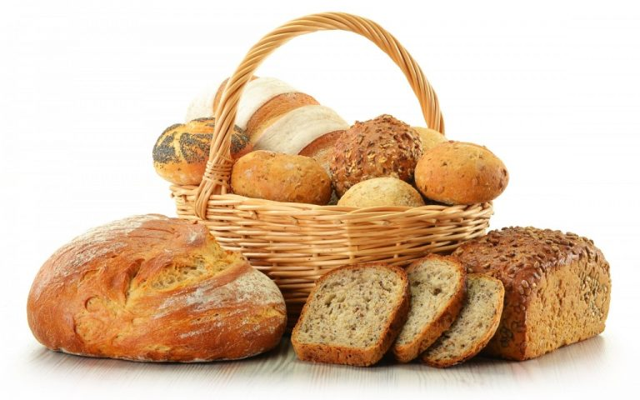

هدفمندسازی یارانه ها
منابع این بند برای پرداخت یارانه دارو، شیر خشک و ملزومات مصرفی پزشکی، یارانه نقدی، معیشتی و کالابرگ الکترونیک، کمک به خانوارهای تحت پوشش کمیته امداد امام خمینی و سازمان بهزیستی کشور، یارانه نان، یارانه بیمه ملوانان و هزینه های سرمایه گذاری و کمک به شرکت های نفت و گاز و پالایش و پخش فرآورده های نفتی، مصارف صرفه جویی انرژی و سایر مصارف ضروری در چهارچوب قانون هدفمند کردن یارانه ها تخصیص می یابد. یارانه نقدی - معیشتی و مستمری مددجویان تحت پوشش سازمان بهزیستی کشور و یارانه داروی موضوع این بند مستقیما ذی نفع نهائی (حسب مورد سرپرستان خانوارها و داروخانه ها ) پرداخت می شود. سازمان هدفمندسازی یارانه ها موظف است با ابلاغ و تخصیص سازمان برنامه و بودجه کشور نسبت به پرداخت مصارف در حدود منابع وصولی اقدام نماید

Slide 7

هدفمندسازی یارانه ها
سازمان هدفمندسازی یارانه ها موظف است منابع حاصل از مالیات بر ارزشافزوده فروش فرآوردههای نفتی و گاز طبیعی را (با ً رعایت اصل پنجاه و سوم (٥٣ برای تأمین یارانه نان و دارو هزینه ) قانون اساسی) با تخصیص سازمان برنامه و بودجه کشور صرفا نماید.
صد درصد ( %۱۰۰) منابع حاصل از فروش داخلی و صادرات شش فرآورده اصلی (بنزین، نفت گاز، نفت سفید، نفت کوره، گاز مایع و سوخت هوایی) مطابق برنامه اعلامی سال ١٤٠٢ پالایشگاه های نفت بر اساس برنامه تولید منابع این تبصره به حساب سازمان هدفمندسازی ها نزد یارانه خزانه داری کل کشور واریز میگردد. در صورت کاهش تولید فرآورده های اصلی نسبت به برنامه تولید، وزارت نفت از طریق شرکتهای تابعه ذیربط با دریافت و فروش فرآوردههای ویژه از پالایشگاههای مربوط، مقادیر کسری را جبران مینماید. دستورالعمل این بند توسط سازمان برنامه و بودجه کشور با همکاری وزارتخانههای نفت و امور اقتصادی و دارائی تهیه و ابلاغ میشود.

Slide 8
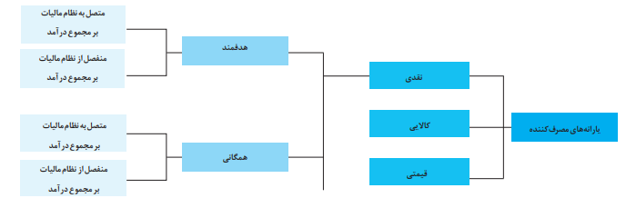
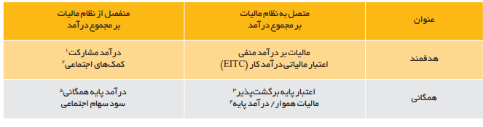
انواع یارانه های مصرف کننده
ع:وزارت تعاون، کار و رفاه اجتماعی
انواع یارانه های نقدی
منبع:مرکز پژوهش های مجلس(1401)

Slide 9
یارانه کالا های اساسی و معیشتی
جدول منابع و مصارف هدفمندسازي یارانه‌ها (تبصره 8 قانون بودجه 1403) در سال 1403
مصارف یارانه | مبلغ کل کشور (هزار میلیارد ریال) | مبلغ کل خراسان رضوی(هزار میلیارد ریال) (برآورد شده)
یارانه نقدی و معیشتی و کالابرگ الکترونیک | 3150 | 258.95
پرداخت مستمری خانوارهای تحت پوشش کمیته امداد امام خمینی (ره) | 421 | 34.61
پرداخت مستمری خانوارهای تحت پوشش سازمان بهزیستی کشور | 234 | 19.24
یارانه آرد و نان | 1430 | 117.56
یارانه دارو، شیر خشک و ملزومات مصرفی پزشکی | 749 | 61.57
مصارف سازمان هدفمندسازی یارانه‌ها | 2 | 0.16
با توجه به عدم دسترسی به آمار مربوط به یارانه های استانی ابتدا یارانه سرانه کل کشور محاسبه می شود و سپس با توجه به جمعیت استان خراسان رضوی یارانه هر بخش در استان محاسبه می شود. مطابق جدول فوق یارانه نقدی و معیشتی و کالابرگ الکترونیک حدود 258هزار میلیارد ریال، یارانه مربوط به آرد و نان 117هزار میلیارد ریال، یارانه دارو، شیر خشک و ملزومات مصرفی پزشکی حدود61 هزار میلیارد ریال سهم جمعیت خراسان رضوی در سال 1403 است.
منبع: قانون بودجه 1403 و محاسبات تحقیق

Slide 10
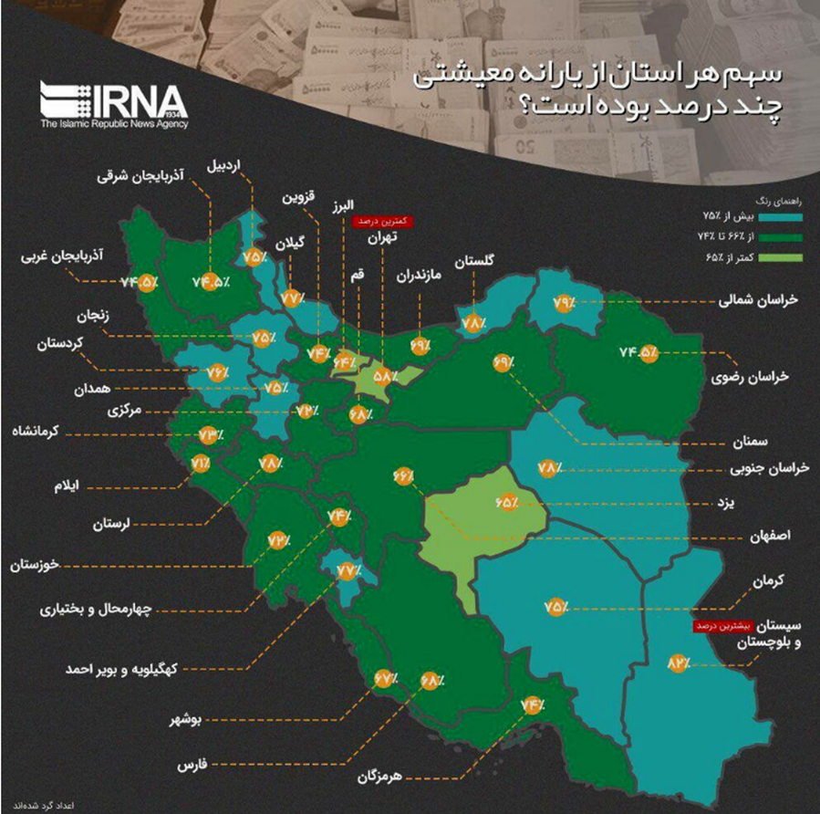
یارانه کالا های اساسی و معیشتی
طبق گزارش منتشر شده ی ایرنا در رابطه با سهم استان های کشوراز یارانه: استان خراسان رضوی 74/5 درصد از یارانه دریافتی سهم یارانه معیشتی است.
شمار خانوارهای یارانه بگیر در خراسان رضوی به ۲ میلیون و ۱۴۰ هزار و ۱۵۶ خانوار رسیده است.
در سطح استان بیش از ۶ میلیون نفر یارانه بگیر داریم که با توجه به این آمار خراسان رضوی رتبه دوم کشور را داراست.
سه میلیون و ۷۵۸ هزار نفر معادل ۱۰۶ هزار و ۵۷۲ خانوار نیز جزو حذف‌شدگان دهک دهم دریافت یارانه هستند که یارانه برای آن‌ها واریز نشده است.
منبع: ایرنا(1402)

Slide 11
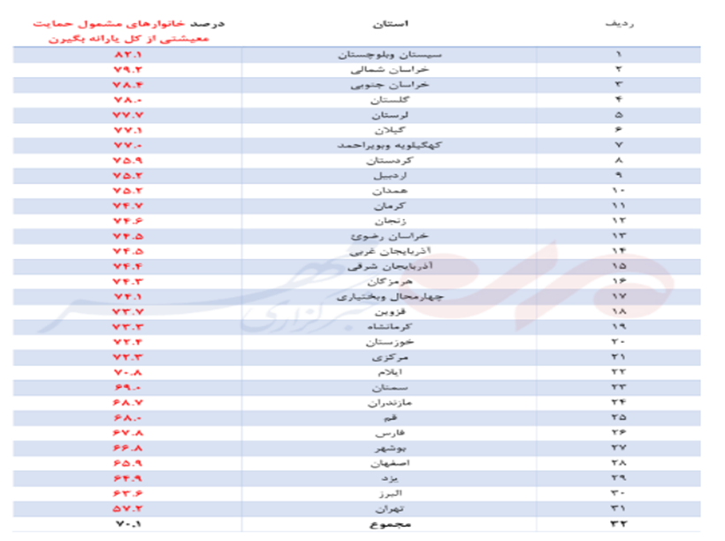
یارانه کالا های اساسی و معیشتی
آمار دريافت‌کنندگان حمايت معيشتي به تفکيک ۳۱استان کشور نشان مي‌دهد، در ۱۰ استان کشور حدود ۶۰ درصد يارانه‌بگيران، در گروه «مشمولان حمايت معيشتي» قرار نگرفتند. آمار «مشمولان حمايت معيشتي به نسبت يارانه بگيران» به تفکيک ۳۱ استان کشور نشان مي‌ دهد که در استان سيستان و بلوچستان به عنوان يکي از استان‌هاي کم‌برخوردار ۸۲.۱ درصد از يارانه‌بگيران، حمايت معيشتي دريافت کردند؛ بنابراين ۱۷.۹ از يارانه بگيران اين استان، مشمول دريافت حمايت معيشتي نشدند. استان سيستان و بلوچستان بيشترين مشمولان حمايت معيشتي را به نسبت دريافت کنندگان يارانه نقدي به خود اختصاص داده است. همچنين در استان تهران ۵۷.۲ درصد از يارانه بگيران، مشمول دريافت حمايت معيشتي شدند. به عبارتي در استان تهران ۴۲.۸ درصد از يارانه بگيران، «حمايت معيشتي» دريافت نکردند. در بين ۳۱ استان کشور، خانوارهاي يارانه‌بگير استان تهران، کمترين سهم را از «يارانه حمايت معيشتي» دارند. بر اساس اين گزارش، بعد از استان سيستان و بلوچستان که ۸۲.۱ درصد از يارانه بگيران اين استان از دريافت حمايت معيشتي بهره‌مند شدند، به ترتيب در استان‌هاي خراسان شمالي ۷۹.۲ درصد، استان خراسان جنوبي ۷۸.۴ درصد، استان گلستان ۷۸ درصد، استان لرستان ۷۷.۷ درصد، استان گيلان ۷۷.۱ درصد، استان کهگيلويه و بويراحمد ۷۷ درصد، استان کردستان ۷۵.۹ درصد، استان اردبيل ۷۵.۲ درصد و استان همدان ۷۵.۲ درصد از يارانه بگيران، حمايت معيشتي دريافت کردند. يعني در اين استان‌ها بين ۱۸ تا ۲۵ درصد از يارانه بگيران مشمول حمايت معيشتي نشدند.
منبع: ایرنا(1402)

Slide 12
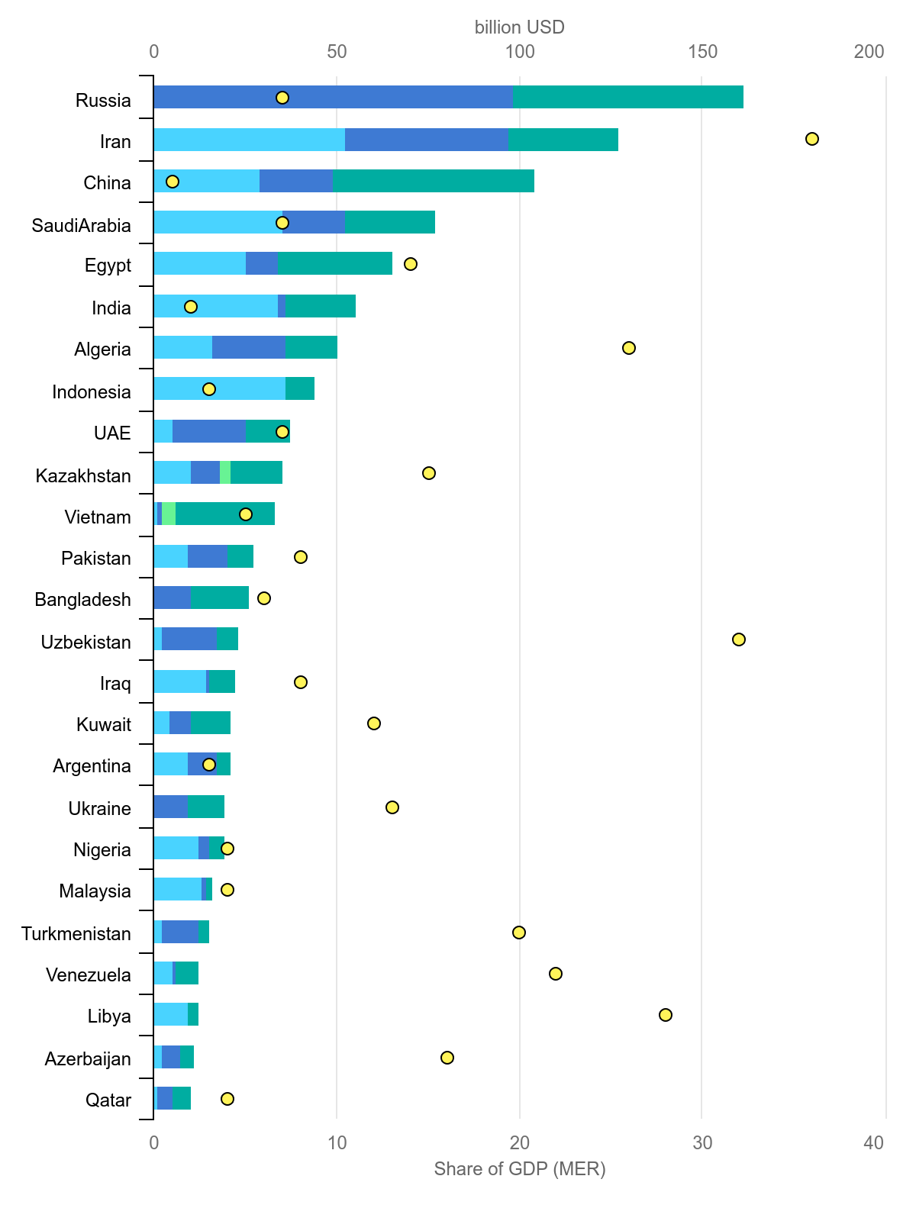
یارانه انرژی
مطابق گزارش آژانس بین المللی انرژی ایران بعد از روسیه در سال 2022 بیشترین میزان پرداختی به یارانه سوخت های فسیلی را داشته است. میزان پرداختی یارانه پرداختی به نفت برابر52 میلیارد دلار، یارانه پرداختی به گاز 45 میلیارد دلار و یارانه برق 30 میلیارد دلار بوده است. این موضوع بیانگر سهم بالای یارانه پنهان در ساختار اقتصاد ایران است.
منبع:آژانس بین المللی انرژی(2022)

Slide 13
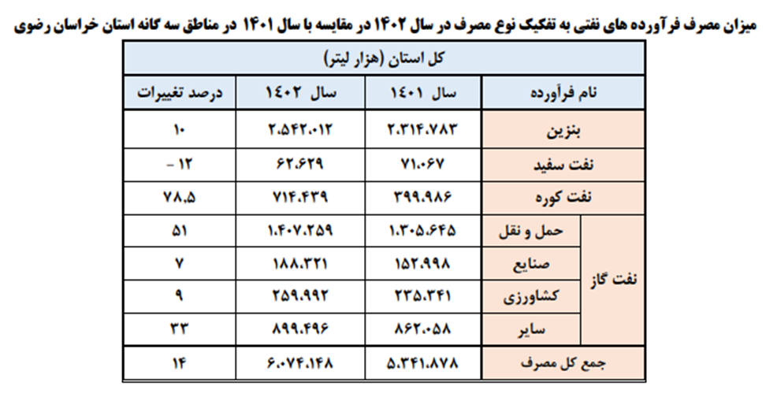
مصرف انرژی استان خراسان رضوی
در سال 1402 مصرف بنزين، نفت کوره و نفت گاز افزايش و مصرف نفت سفيد کاهش داشته است. مصرف نفت گاز در اين مدت 6درصد، معادل 155 ميليون ليتر افزايش پيدا کرده است که ميزان مصرف در بخش حمل و نقل 8 درصد، صنايع 23 درصد و در بخش کشاورزي 11 درصد و در ساير موارد (نيروگاه ها، اصناف، خانگي، اداري، پروژه ها و نيروهاي مسلح) نيز 4 درصد افزايش داشته است.
شايان ذکر است در سال ،1402 سهم بخش حمل و نقل از کل مصرف نفت گاز 51 درصد، کشاورزي 9 درصد، صنايع 7 درصد و ساير موارد (نيروگاه ها، اصناف، خانگي، اداري، پروژه ها و نيروهاي مسلح) نيز 33 درصد مي باشد
منبع:برنامه و بودجه کشور(1403)

Slide 14

یارانه انرژی
یارانه پنهان بودجه 1403 و محاسبات تحقیق
یارانه پنهان | مبلغ کل کشور ( هزار میلیارد ریال) | مبلغ خراسان رضوی(هزار میلیارد ریال)
نفت خام و میعانات گازی تحویلی به پالایشگاه‌ها | 44.83 | 3.69
گاز طبیعی فروش داخلی (میلیارد مترمکعب) | 71.21 | 5.85
جمع یارانه پنهان | 116.04 | 9.54
جدول فوق سهم خراسان رضوی از کل یارانه انرژی پنهان را نشان می دهد.که کل یارانه پنهان با توجه به جمعیت استان مبلغ حدود 9 هزار میلیارد ریال است.
منبع: قانون بودجه 1403 و محاسبات تحقیق

Slide 15
هزینه آموزش
بررسی هزینه های بخش آموزش خراسان رضوی(1402(
تعداد کل دانش آموزان در سال تحصیلی ۱۴۰۲ _۱۴۰۱ تعداد ۱۵۰۳۵۹۳ نفر بوده است که از این تعداد ۸۶۶۳۷۸ نفر در دوره ابتدایی ۳۳۱۲۶۸ نفر در دوره اول متوسطه (روزانه و بزرگسال) و ۲۶۶۲۷۲ نفر در دوره دوم متوسطه روزانه و بزرگسال مشغول به تحصیل بوده اند. طبق گزارش مدیرکل آموزش و پرورش خراسان رضوی آموزان استان برای سال تحصیلی ۱۴۰۲-۱۴۰۳ حدود هشت درصد رشد نسبت به سال ۱۴۰۲ _۱۴۰۱ رشد داشته است.
از این رو می توان گفت که تعداد کل دانش آموزان خراسان رضوی در سال تحصیلی ۱۴۰۲-۱۴۰۳ حدود 1623880 است. بررسی‌ها نشان می‌دهد کل بودجه آموزش‌و‌پرورش در بودجه ١٤٠٣ با احتساب ردیف‌های متفرقه اعمال‌نشده درمجموع ٢٧٨ هزار میلیارد تومان می‌باشد که این به معنای سهم 9.8 درصدی آموزش‌و‌پرورش از مصارف بودجه عمومی دولت ‌است. با در نظر گرفتن اعتبارات جداول ٧ و ٩ لایحه، سرانه دانش‌آموزی در سال ١٤٠٣ حدود 20.6 میلیون تومان است که نسبت به سال گذشته 16.7 درصد رشد داشته است. همچنین سرانه فعالیت‌های پرورشی و امور تربیتی دانش‌آموزان رشد چشمگیری داشته و از ٦٩٠ هزار تومان‌ برای هر دانش‌آموز به ١ میلیون و ٣٤٠ هزار تومان در سال ١٤٠٣ رسیده است.
بنابر این می توان گفت کل هزینه دانش آموزان در خراسان رضوی 33345192800000خواهد بود.
(منبع: سالنامه آماری خراسان رضوی،1401)

Slide 16
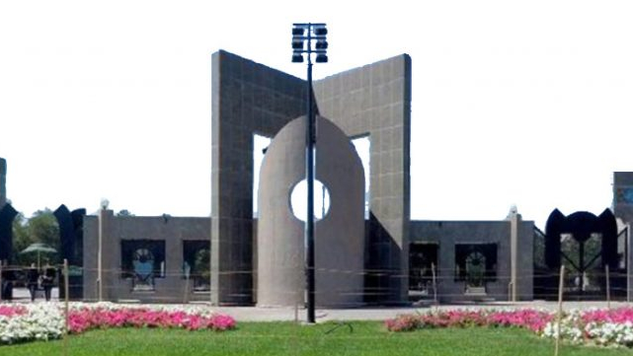
هزینه آموزش
در سال تحصیلی ۱۴۰۲-۱۴۰۱ تعداد کل دانشجویان استان خراسان رضوی ۲۳۵۶۱۱ نفر بوده است که از این تعداد ۲۰ درصد در دانشگاه ها و مؤسسات آموزش عالی وزارت علوم تحقیقات و فناوری و ۲۰ درصد در مؤسسات آموزش عالی غیر دولتی غیر انتفاعی تحصیل می کنند. همچنین دانشجویان زن با تعداد ۱۲۴۱۱۹ نفر ۵۳ درصد کل دانشجویان را تشکیل میدهند. از تعداد کل دانشجویان ۱۳ درصد در مقطع کاردانی (فوق دیپلم) ۶۵ درصد در مقطع کارشناسی (لیسانس) ۱۶ درصد در مقطع کارشناسی ارشد (فوق لیسانس ۳ درصد در مقطع دکترای حرفه ای و ۴ درصد در مقطع دکترای تخصصی مشغول تحصیل می باشند.

Slide 17

هزینه آموزش
بررسی رویکرد دولت در آموزش عالی پزشکی و پیراپزشکی و غیرپزشکی، نشان می‌دهد که مجموع اعتبارات برآوردشده حوزه آموزش پزشکی و پیراپزشکی در بودجه 1402 به ازای هر دانشجو حدود ۱۳۳ میلیون تومان است و اعتبارات وزارت علوم و دانشگاه‌ها و سایر موسسات آموزش عالی وابسته به آن (پیام‌نور و فنی و حرفه‌ای)، به ازای هر دانشجو به طور میانگین حدود ۴۳ میلیون تومان است. این موضوع نشان می‌دهد که توجه بودجه‌ای دولت در زمینه آموزش عالی به سمت آموزش پزشکی و پیراپزشکی است. بنابراین انتظار می‌رود دانشگاه‌های علوم پزشکی در آموزش و پژوهش از کارآمدی بالایی برخوردار باشند. بنابر این کل هزینه آموزش عالی پزشکی در سال 1402 حدود 424802000000 تومان است و کل هزینه آموزش عالی غیر پزشکی حدود 1956260000 در سال 1402 بوده است.

Slide 18
راهکار (یارانه مشروط)
یارانه مشروط به معنی پرداخت حمایتی )نقدی یا شبه نقدی( به خانوار است، منوط به این که شروطی را برآورده کنند. دلیل اصلی استفاده از این نوع یارانه در مقابل یارانه غیرمشروط به شرح زیر است: برخی خانوارها ممکن است به دلیل نیاز عاجل یا عدم اطلاع کاری که در بلندمدت به نفع خودشان است (مانند فرستادن کودک به مدرسه ) را انجام ندهند. دولت میتواند با مشروط کردن یارانه به این کار، موجب جذاب تر شدن آن شود. ارائه یارانه به صورت غیرمشروط ممکن است به اندازه کافی در خانوار انگیزه ایجاد نکند، به عنوان مثال خانواری که برای تحصیل کودک ارزش زیادی قائل نیست حتی اگر یارانه دریافت کند نیز کودک را به مدرسه نمی فرستد. از سوی دیگر، بر حسب نیاز کشور می توان شروط یارانه را تغییر داد، به عنوان مثال در کشوری که نرخ بازماندگی از تحصیل زیاد است میتوان شرط را از جنس آموزش تعریف کرد، و در کشوری که نگرانی محیطزیستی پررنگ است میتوان یارانه را مشروط به محافظت از جنگل ها قرار داد. این یک مزیت بزرگ برای این نوع یارانه است. باید توجه شود که یارانه مشروط معمولا به عنوان یک بخش از نظام یارانه به کار گرفته میشود. چند یارانه مشروط که میتوانند در ایران مفید واقع شوند عبارتند از:
یارانه مشروط به تغذیه مناسب کودکان
یارانه مشروط به رجوع مادران باردار و شیرده به پزشک متخصص
یارانه مشروط به تحصیل کودکان
یارانه مشروط به استفاده خانوار از خدمات مددکار ی اجتماعی
منبع:مرکز پژوهش های مجلس (1401)

Slide 19

منابع
منابع
باشگاه خبرنگاران جوان (1402)، جمعیت دانش آموزان خراسان رضوی امسال حدود هشت درصد رشد دارد،http://www.yjc.ir/00ZsoC
پایگاه خبری ایسنا (1402)، سرانه ۳ برابری بودجه آموزش دانشجویان پزشکی نسبت به غیرپزشکی‌ها از بودجه ۱۴۰۲ ، isna.ir/xdNjpz
پایگاه خبری ایسنا (1402)، بیش از ۶ میلیون و ۳۸۱ هزار نفر در خراسان رضوی یارانه‌بگیر هستند. دی ماه 1402، کد خبر85353884
روزنامه فرهیختگان (1403)، ۳ درصد GDP خرج آموزش‌وپرورش می‌شود، http://fdn.ir/190221
سالنامه آماری خراسان رضوی (1402)، فصل 17آموزش، جمعیت
سالنامه آماری کل کشور(1402)، فصل جمعیت
قانون بودجه 1403، تبصره -٨
آژانس بین المللی انرژی 2022
برنامه و بودجه کشور (1403). سازمان مديريت و برنامه ريزي استان خراسان رضوي، گزارش جامع عملکرد اقتصاد مقاومتي
استان خراسان رضوي
وزارت تعاون، کار و رفاه اجتماعی، معاونت رفاه اجتماعی بـرنامـه راهبـردی(1400)
مرکز پژوهش های مجلس (1401). بررسی سیاستهای حمایتی یارانه مشروط
مرکز پژوهش های مجلس (1401). مالیات بر مجموع درآمد، نحوه ارتباط نظام مالیات بر مجموع درآمد با نظام یارانه‌ها

